Slide 1


Vers une plus grande ouverture d’OSGeo4W
Hugo Mercier, FOSS4GFR – 17 mai 2018

Slide 2
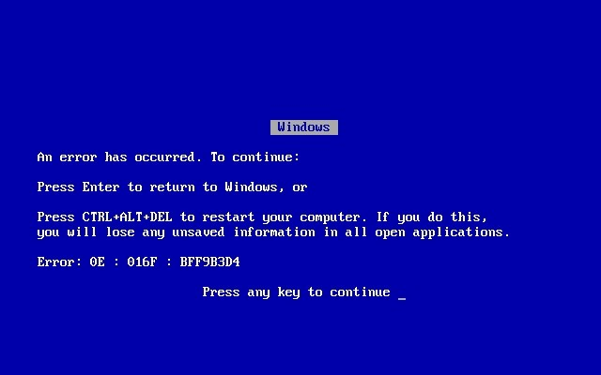
Contexte
Les développeurs Open Source détestent Windows autant que nos clients/utilisateurs l’aiment (ou n’ont pas le choix)
« Il suffit d’attendre que tout le monde utilise des systèmes libres ! »
« Le packaging c’est pénible, surtout sous Windows, on a qu’à livrer une VM sous Linux ! »

Slide 3
OSGeo4W
« Distribution » OSGeo pour Windows
  Un ensemble de paquets binaires
  … et de recettes pour les construire
  Inspiré de Cygwin (GNU pour Windows)
Constat
  Faible nombre de mainteneurs
  Manque de financement direct
  Ressources matérielles en souffrance (serveurs)
  Infrastructure très difficile à reproduire
  => risque fort !

Slide 4
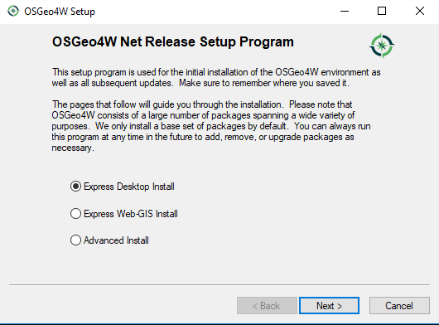
OSGeo4W (2)
Manques
  Distribution « privée »
    Livrer une branche en avance de phase pour tests
  Installation personnalisée
    Liste de paquets pré-établie
    Logo / texte personnalisé

Slide 5
Ambitions
Améliorer la pérennité d’OSGeo4W
1. Soutien matériel
  Miroirs du site de téléchargement principal
2. Modernisation de l’infrastructure actuelle
3. Reproductibilité

Slide 6
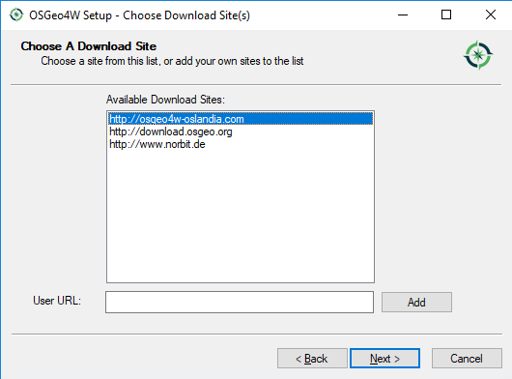
Soutien matériel
Miroirs d’OSGeo4W
  « Facile » ~ location de serveur + scripts de mise à jour
  http://osgeo4w-oslandia.com/mirror

Slide 7
Modernisation
Dernières versions des compilateurs (C++1x)
  MSVC 2015 (mingw, clang)
64 bits d’abord
VirtualBox comme conteneur
  On repart d’un snapshot propre avant chaque compilation / packaging
Pilotable par gitlab-ci
  Via gitlab-runner
  VM utilisable aussi pour intégration continue Windows

Slide 8
Automatisation
Rendre reproductible l’infrastructure
  Ansible !
1. Installation / configuration de gitlab-ci + virtualbox
2. Installation de la VM
  Ansible + WinRM
  Encore en cours

Slide 9
Résultats
https://gitlab.com/Oslandia/osgeo4w
  Scripts pour compilation de nouveaux paquets
    Tempus
    PostgreSQL
    PostGIS (+SFCGAL)
    Shapely
  Scripts de mirroring
  Configuration Gitlab-CI
  Scripts Ansible de provision VM (en cours)
Un serveur de packaging Oslandia

Slide 10
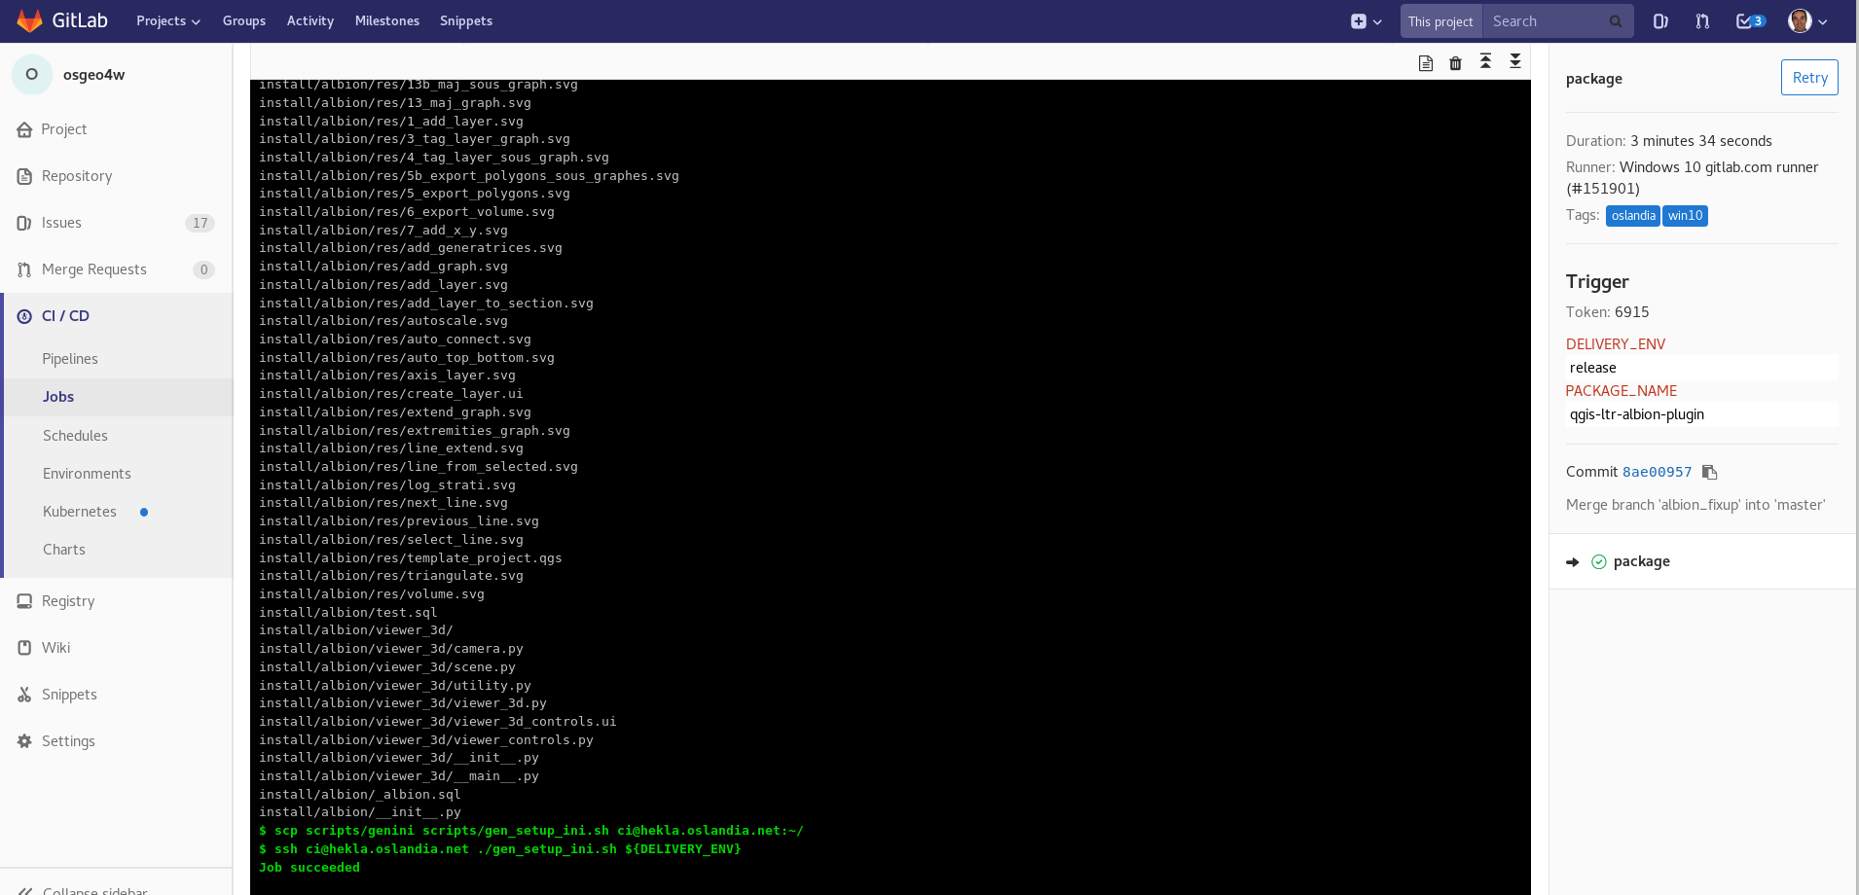

Slide 11
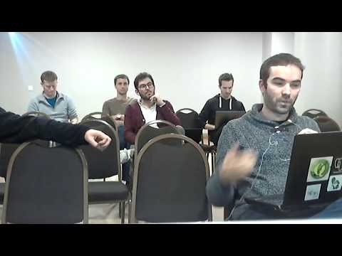
Liens avec la communauté
Discuté lors du developer meeting QGIS Madeira
  https://www.youtube.com/watch?v=s1UtwdMep3w
  Bon accueil général

Slide 12
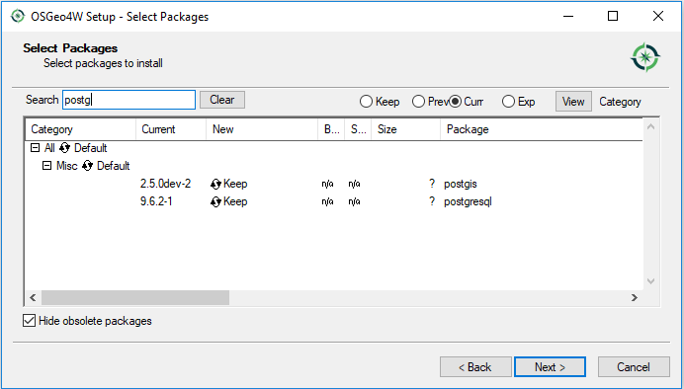
Contributions Oslandia
Contributions
  Miroir
    http://osgeo4w-oslandia.com/mirror
  Distribution propre
    http://osgeo4w-oslandia.com/extra
  Outillage
  Serveurs de compilation / packaging
Financement (très) partiel
Vers une plus grande appropriation
  Sous l’égide de qgis.org ou osgeo.org à terme ?

Slide 13
What’s next ?
Aspect technique
  Reproductibilité
  VM publiques et SDKs propriétaires (ECW, etc.) ?
  Signature des paquets (certificat privé)
Acceptation mainstream
  Intégrer OSGeo4W petit à petit
  Sans avoir à tout réécrire
Maintenance pérenne
  Plan de financement ?

